Slide 1
Betriebssysteme Tutorium Gruppe 08
Julian Hager
07.11.2019
Blatt 03

Slide 2
Aufgabe 10 H)
Was versteht man unter Multiprogramming?

Slide 3
Aufgabe 10 H)
Was versteht man unter Multiprogramming?
Logischer Mehrprogrammbetrieb. Die CPU wird zwischen mehreren Prozessen hin- und hergeschalten.

Slide 4
Aufgabe 10 H)
Was versteht man unter Multiprogramming?
Logischer Mehrprogrammbetrieb. Die CPU wird zwischen mehreren Prozessen hin- und hergeschalten.
Was ist der Hauptvorteil von Multiprogramming?

Slide 5
Aufgabe 10 H)
Was versteht man unter Multiprogramming?
Logischer Mehrprogrammbetrieb. Die CPU wird zwischen mehreren Prozessen hin- und hergeschalten.
Was ist der Hauptvorteil von Multiprogramming?
Erhöhung der Hardware-Nutzung. Wartende Prozesse werden unterbrochen – Auslastung und Durchlass werden erhöht.

Slide 6
Aufgabe 10 H)
Was versteht man unter Multiprogramming?
Logischer Mehrprogrammbetrieb. Die CPU wird zwischen mehreren Prozessen hin- und hergeschalten.
Was ist der Hauptvorteil von Multiprogramming?
Erhöhung der Hardware-Nutzung. Wartende Prozesse werden unterbrochen – Auslastung und Durchlass werden erhöht.
Nennen Sie jeweils einen Vor- und Nachteil eines Multiprozessorsystems.

Slide 7
Aufgabe 10 H)
Was versteht man unter Multiprogramming?
Logischer Mehrprogrammbetrieb. Die CPU wird zwischen mehreren Prozessen hin- und hergeschalten.
Was ist der Hauptvorteil von Multiprogramming?
Erhöhung der Hardware-Nutzung. Wartende Prozesse werden unterbrochen – Auslastung und Durchlass werden erhöht.
Nennen Sie jeweils einen Vor- und Nachteil eines Multiprozessorsystems.
+ Keine doppelte Stromversorgung, Gehäuse, etc. nötig
+ Schneller als Multiprogramming auf Einprozessorsystem (echt parallel)
- Komplexer. Das Betriebssystem muss das Prozess-Scheduling entsprechend anpassen können.

Slide 8
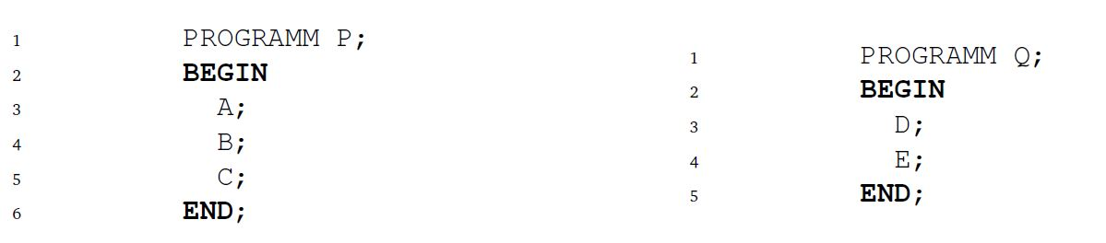
Aufgabe 10 H)
d) Zwei Programme P und Q. A, B, C, D, E beliebige atomare Anweisungen.
(i) Geben Sie alle möglichen Abläufe der Programme an.

Slide 9
Aufgabe 10 H)
d) Zwei Programme P und Q. A, B, C, D, E beliebige atomare Anweisungen.
(i) Geben Sie alle möglichen Abläufe der Programme an.
D E A B C; A D E B C;
D A E B C; A D B E C;
D A B E C; A D B C E;
D A B C E; A B D E C;
A B D C E;
10 Möglichkeiten A B C D E;

Slide 10
Aufgabe 10 H)
d) Zwei Programme P und Q. A, B, C, D, E beliebige atomare Anweisungen.
(ii) Welches Problem ergibt sich aus einer Abhängigkeit zwischen B und E?
Wann tritt es auf?

Slide 11
Aufgabe 10 H)
d) Zwei Programme P und Q. A, B, C, D, E beliebige atomare Anweisungen.
(ii) Welches Problem ergibt sich aus einer Abhängigkeit zwischen B und E?
Wann tritt es auf?
Das Problem tritt immer dann auf, wenn E vor B ausgeführt wird.
D E A B C; D A E B C; A D E B C
E liest schmutzige Daten und liefert ein falsches Ergebnis oder stürzt ab, falls die Daten noch nicht existieren.

Slide 12
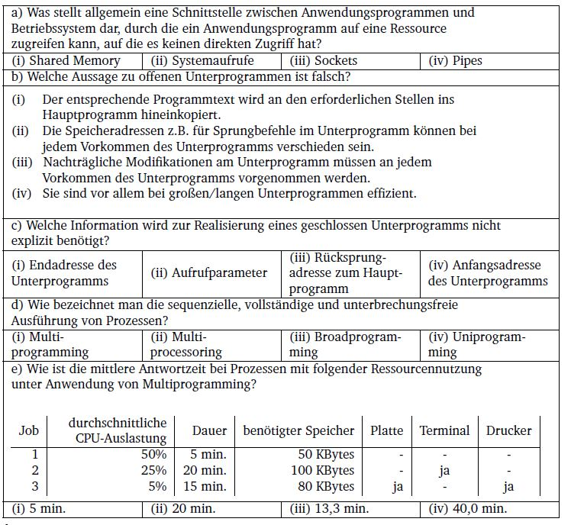
Aufgabe 11 H)

Slide 13
Aufgabe 11 H)

Slide 14
Aufgabe 11 H)

Slide 15
Aufgabe 11 H)

Slide 16
Aufgabe 11 H)

Slide 17
Aufgabe 11 H)

Slide 18
Aufgabe 12 T)
Sind die folgenden Übergänge im 5-Zustands-Prozessmodell zulässig? Warum?
„Blocked“ zu „Running“
„Running“ zu „Blocked“
„Ready“ zu „Blocked“
b)
Geben Sie zu jedem Zustandsübergang ein Beispiel an und wie dieser Wechsel ausgelöst werden kann.
(ii) Wie ändert sich das Modell für ein Zwei-Prozessor-System?

Slide 19
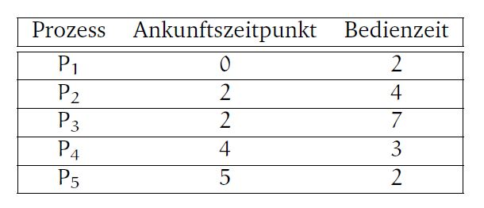
Aufgabe 14 T)
nicht-präemptive Strategie FCFS (First Come First Serve)
Nicht-präemptive Strategie SJF (Shortest Job First)

Slide 20
Aufgabe 14 T)
c) Berechnen Sie als Dezimalzahl mit einer Nachkommastelle die mittlere Verweil- und Wartezeit für die zwei Verfahren FCFS und SJF.

Slide 21
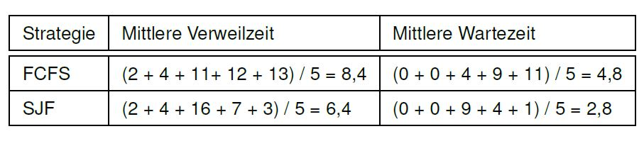
Aufgabe 14 T)
c) Berechnen Sie als Dezimalzahl mit einer Nachkommastelle die mittlere Verweil- und Wartezeit für die zwei Verfahren FCFS und SJF.
d) Welchen Nachteil hat SJF in Bezug auf die Verweildauer von Prozessen?

Slide 22
Aufgabe 14 T)
c) Berechnen Sie als Dezimalzahl mit einer Nachkommastelle die mittlere Verweil- und Wartezeit für die zwei Verfahren FCFS und SJF.
d) Welchen Nachteil hat SJF in Bezug auf die Verweildauer von Prozessen?
Lange Prozesse haben eine sehr hohe Wartezeit (können verhungern.)

